Slide 1

MACHINE LEARNING
Métodos No Supervisados
SESIÓN II
Docente: César Quezada

Slide 2








PERFIL PROFESIONAL
César Manuel Quezada Balcazar
+ 13 años de experiencia en proyectos de inteligencia artificial en la industria de Marketing, Investigación, Telecomunicaciones y Agro
Ingeniería de datos - SDC
Machine Learning – Stanford University.
Big Data Science – DMC
Gestión de proyectos – UTP
Ingeniero Estadístico – UNI.
Científico de Datos Sr.
Clínica Internacional

Slide 3







César Quezada
Me puedes encontrar como:
cesarmqb@gmail.com
[www.linkedin.com/in/cquezadab]
[https://cesarquezadab.com]
[Data-Science-Files]
[https://github.com/cesarqb]
[cesar.quezada19]

Slide 4
AGENDA:
Agrupamiento basado en Densidad
Segmentación DBSCAN
Metodología
Perfil de segmento
Caso práctico

Slide 5

MODELOS NO SUPERVISADOS
..Netflix personaliza las imágenes de presentación

Slide 6
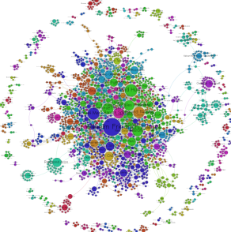
MODELOS NO SUPERVISADOS
COMENZADORES
OBSERVADORES
COMPLETADORES
..Netflix personaliza las imágenes de presentación
usuarios que ven dos minutos de una película o episodio de una serie.
usuarios que ven al menos un 70% de una película o una serie.
son los espectadores que ven al menos el 90% de una película o una serie.
Notes:
https://www.mercadonegro.pe/medios/digital/asi-como-netflix-segmenta-usuarios/#:~:text=%E2%80%9CComenzadores%E2%80%9D%2C%20%E2%80%9CObservadores%E2%80%9D%20y%20%E2%80%9CCompletadores%E2%80%9D%20son,abandonan%20a%20los%20pocos%20minutos.

Slide 7
Agrupamiento basado en Densidad

Slide 8
Características
Los métodos basados en distancia tienden a funcionar bien con clusteres esféricos y mal con clusteres de otras formas.
Para solucionar este problema, otros métodos han desarrollado el concepto de densidad, el cual permite descubrir clusteres con formas arbitrarias (conjunto de datos que determinan un volúmen).
La idea es hacer crecer un cluster siempre y cuando la densidad en el entorno exceda a un umbral.

Slide 9
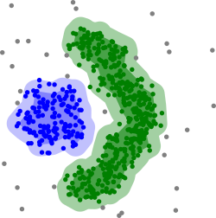
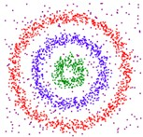
Segmentos de Densidad:

Slide 10
Segmentación DBSCAN

Slide 11
Características
Asume que la densidad alrededor de los datos normales es
similar a la densidad alrededor de sus vecinos.
La densidad alrededor de los valores atípicos es considerablemente diferente a la densidad alrededor de sus vecinos.
Hace crecer regiones con suficiente densidad para formar grupos
Los grupos que separan las regiones son de baja densidad (ruidos).

Slide 12
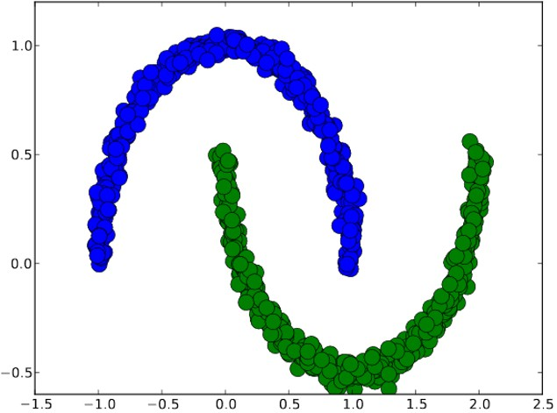
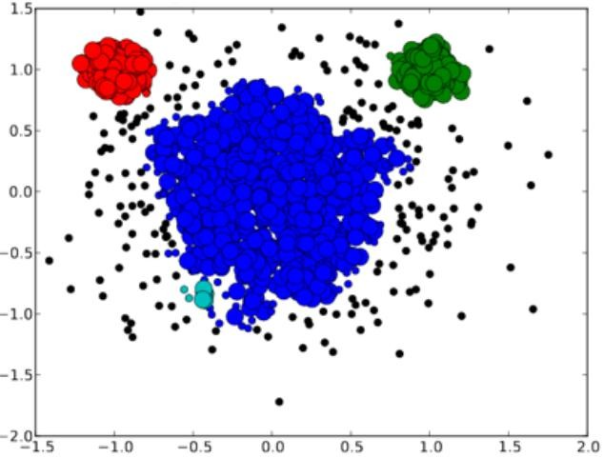
DBSCAN
Número estimado de cluster: 2
Número estimado de cluster: 4

Slide 13
DBSCAN
El algoritmo requiere dos parámetros principales:
El parámetro epsilon (eps), define el radio de vecindad
alrededor de un punto.
El número mínimo de puntos (MinPts) de vecinos en un radio eps.
Cualquier punto en el set de datos, con un número mayor o igual que
MinPts se considera un punto núcleo.
Un punto se considera punto frontera si tiene menos de MinPts vecinos
pero el es vecino de un punto núcleo.
Un punto que no es ni núcleo ni frontera, se considera un punto de ruido
o valor atípico (outlier).

Slide 14
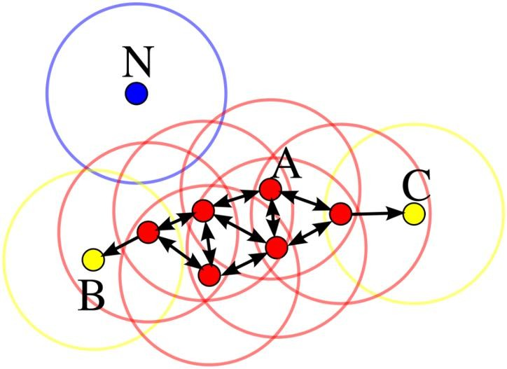



DBSCAN
núcleo frontera anómalo
¿Cómo funciona?
Eps: 5u
Pts min: 3

Slide 15
DBSCAN
Ventajas:
No necesita asumir un número fijo de clusteres.
No depende de las condiciones de inicio.
Desventajas:
Asume densidades similares en todos los clusteres.
Puede tener problemas al separar clusteres.

Slide 16
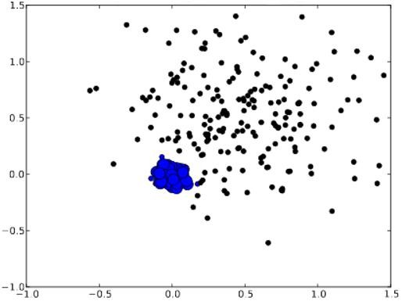
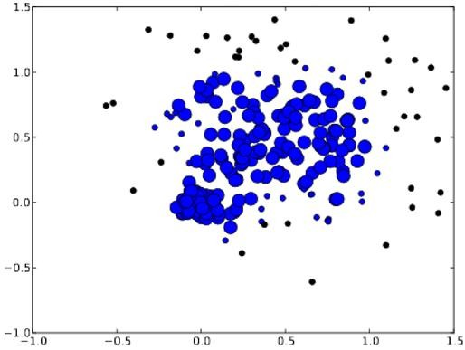
Para el caso de un cluster muy disperso y otro compacto uno cercano al otro ¿qué pasaría?
Número de cluster estimado: 1
Número de cluster estimado: 1

Slide 17
Metodología
Proceso de Segmentación
Análisis y
Exploración
Transformación
Outliers
Reducción de
dimensión
Modelamiento
Evaluación
Perfil y
Visualización
Construcción | Dimensión de | Análisis de | Análisis de | Modelo de | Análisis de | Características
de matriz. | variables. | outliers. | reducción de | segmentación. | distribución | de los
 |  |  | dimensión de |  | de segmentos. | segmentos.
Filtro de negocio.
Se transforma en una única dimensión para las variables en estudio.
Eliminación o agrupamiento de outliers.
variables.
Método PCA
Características de componentes.
Análisis de indicadores de segmentación.
Correlación de Segmentos.
Visualización de migración de segmentos.
Estudio de
variables
Segmento K-
Means.
Elección del Segmento apropiado.
Visualización SOM de Kohonen
Segmento
DBSCAN
Retroalimentación

Slide 18
¡GRACIAS!

